Slide 1












التأثير الأخلاقي للذكاء الاصطناعي
على منظومة التعليم
في عصر النماذج اللغوية الكبيرة
أ.د. شادي محمود الزعبي
:

Slide 2

الذكاء الاصطناعي
الذكاء الاصطناعي هو فرع من علوم الحاسوب يطور برمجيات وأنظمة قادرة على التعلم واتخاذ قرارات ذكية
يعتبر الذكاء الاصطناعي تقنية محورية بعصرنا الحالي
له تاثير كبير على مختلف جوانب الحياة بما في ذلك التعليم والتعلم

Slide 3

الذكاء الاصطناعي للطلاب
توفير تجارب تعليمية مخصصة لكل طالب بناءً على احتياجات وقدرات كل فرد
التعليم المخصص:
التقييم الآلي:
تقييم الواجبات والاختبارات بكفاءة
المساعدة التعليمية:
تقديم المساعدة والدعم للطلاب خارج أوقات الدراسة العادية.

Slide 4

التنبؤ بالتحديات التي قد يواجهها الطلاب والتدخل مبكرًا لتقديم الدعم.
تحليل البيانات والتنبؤ:
الذكاء الاصطناعي للتدريس
إدارة الموارد:
إدارة الموارد التعليمية بشكل أكثر فعالية، مثل تخصيص المعلمين والفصول الدراسية بناءً على الاحتياجات
الدعم الإداري:
الذكاء الاصطناعي يمكن أن يتولى المهام الإدارية مثل تسجيل الطلاب وجدولة الدروس

Slide 5

تتميز بقدرتها على فهم اللغة البشرية وإنشاء نصوص شبيهة بالنصوص المكتوبة من قبل البشر
هو نوع من نماذج الذكاء الاصطناعي المتطورة
يتم تدريب هذه النماذج على كميات هائلة من بيانات النص، مما يسمح لها بتعلم أنماط اللغة ومعالجتها بطريقة دقيقة

Slide 6
أهمية - LLM - في مجال التعليم والتغيير التربوي؟
تخصيص التعليم
المساعدة في الواجبات
تطوير مهارات الكتابة
تعلم لغات جديدة
التعلم الذاتي
دعم المعلمين بأتمتة المهام
توفير الموارد التعليمية
تحديث المناهج

Slide 7
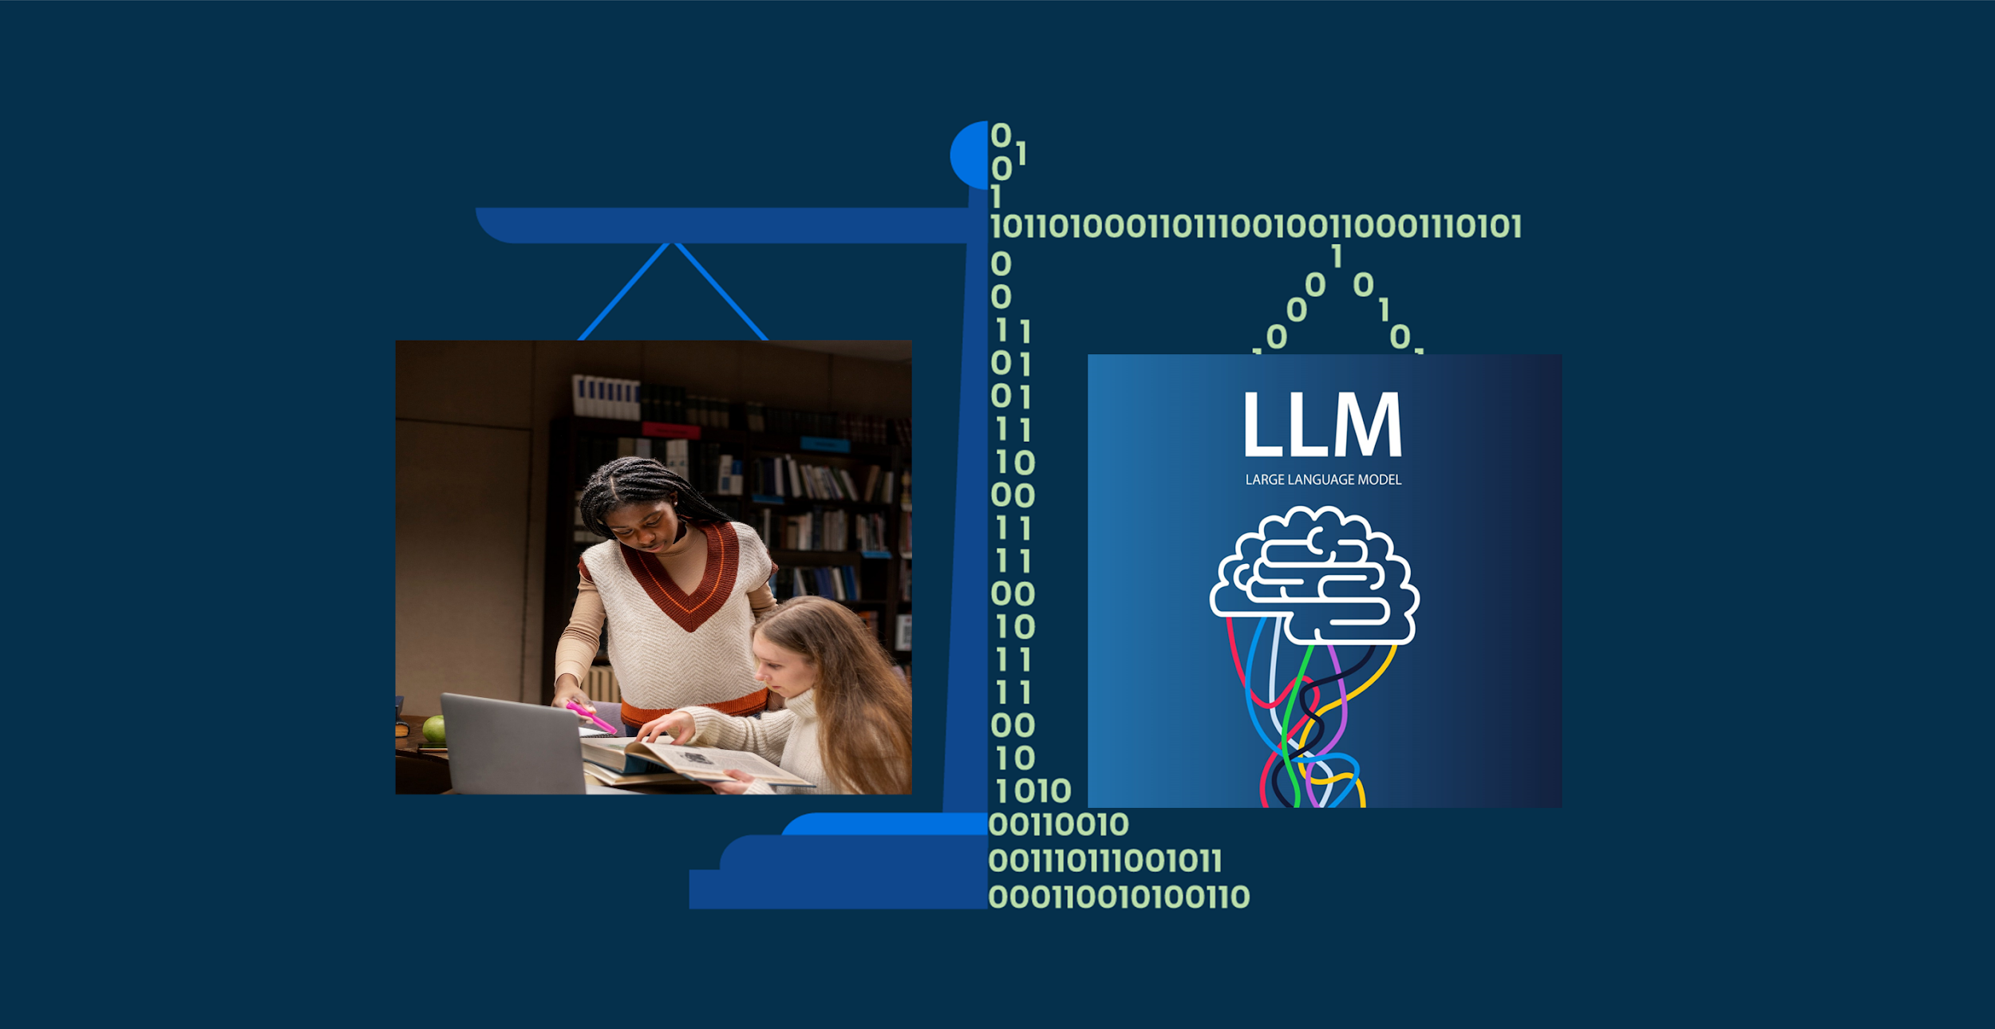
التأثيرات الأخلاقية لاستخدام LLMs في التعليم
  و هل هنالك مساواة مع التعليم التقليدي

Slide 8
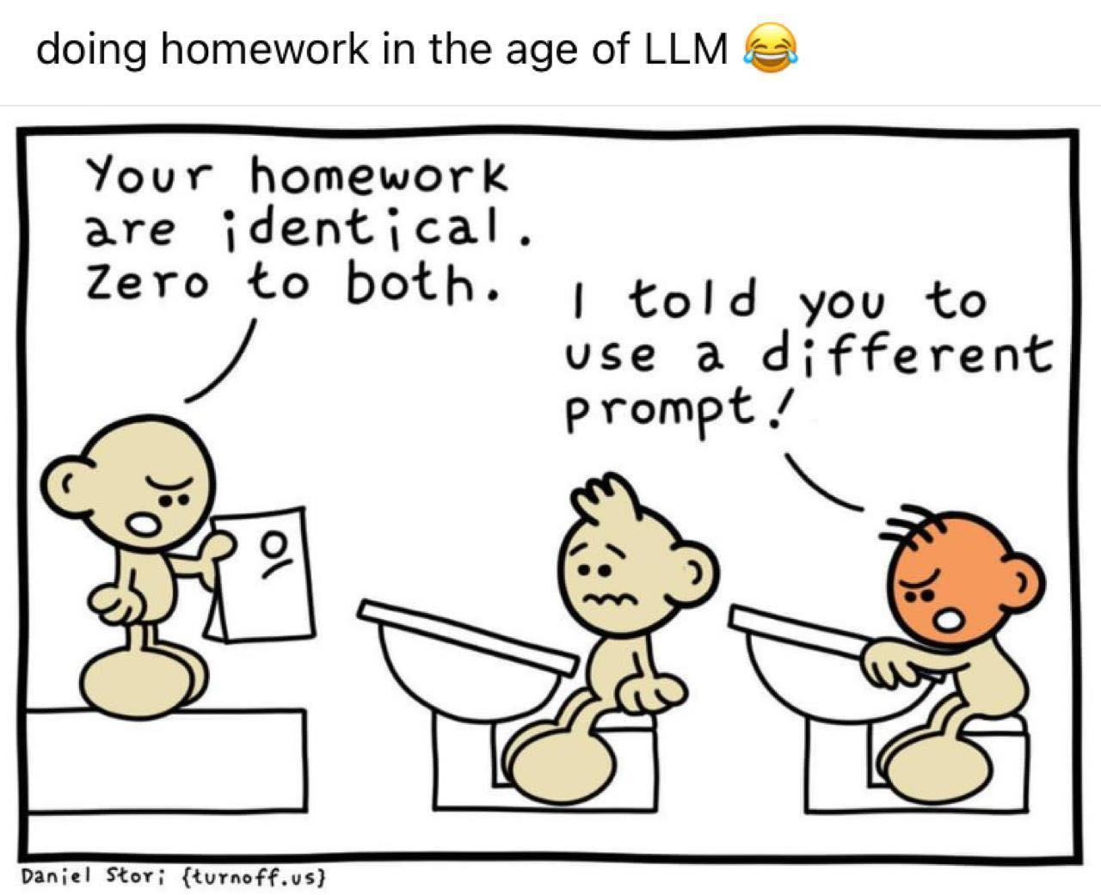

Slide 9
أخلاقيات التعليم في نماذج اللغة الكبيرة
الخصوصية
تأثير LLM على حماية البيانات الشخصية.
الاستخدام الأخلاقي للمعلومات الخاصة.
تقنيات التشفير والأمان لحماية البيانات.
التحديات المتعلقة بجمع البيانات واستخدامها.
الخصوصية
المسؤولية
تحديد مسؤولية الأخطاء والمعلومات المضللة.
دور المطورين في ضمان الاستخدام الأخلاقي
الحاجة إلى الشفافية في آليات التعلم واتخاذ القرار.
التأكيد على أهمية التدريب المسؤول للنماذج.
المسؤولية
الموضوعية
تجنب التحيزات في تعلم ونتائج LLM.
ضمان تمثيل متنوع في مجموعات البيانات.
الفحص الدوري للتحيزات وتصحيحها.
أهمية الموضوعية في تطوير الذكاء الاصطناعي.
الموضوعية
العدالة
تأمين الوصول العادل لتكنولوجيا LLM للجميع.
معالجة قضايا عدم المساواة في الذكاء الاصطناعي.
الأخذ بالاعتبار الآثار الاجتماعية للقرارات الآلية.
التزام LLM بالمعايير العدالة والشمولية.
العدالة

Slide 10

المعالجة المسؤولة
و لكن!
ما هو دور المعلم؟
استخدام LLMs بطريقة أخلاقية وعادلة
احترام خصوصية الطلاب وكرامتهم.
عدم استخدام LLMs لتمييز الطلاب أو التحيز ضدهم.
تجنب استخدام LLMs لنشر المعلومات المضللة أو الكراهية
حماية خصوصية الطلاب: يجب حماية بيانات الطلاب من الوصول غير المصرح به.
الشفافية (التصريح لأولياء الأمور باستخدام LLM)
Responsible Processing

Slide 11
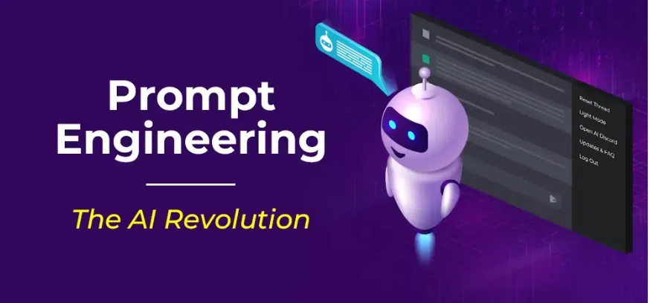


التشجيع على الاستخدام الصحيح و الأمثل

Slide 12

توجيهات للأكاديميين

Slide 13
ضمّن النظرة الأخلاقية في البحث والتدريس
  فكر في التأثيرات الأخلاقية لاستخدام LLMs في بحثك وتدريس:
  هل تحترم خصوصية الطلاب وكرامتهم؟
  هل تتجنب التحيز والتمييز؟
  هل تعزز التفكير النقدي والعدالة الاجتماعية؟
  هل بتشتتغل فيما يرضي الله؟
  تواصل مع زملائك وخبراء الأخلاقيات لمناقشة المخاوف الأخلاقية (اذا كنت غير متاكد من صحة معلومة تستعملها مثلا)
  شارك أفكارك حول استخدام LLMs مع زملائك في مجال تخصصك
  كن على دراية بإرشادات المؤسسة واللوائح المتعلقة باستخدام LLMsتأكد من أن استخدامك لـ LLMs يتوافق مع سياسات مؤسستك المتعلقة بالخصوصية والبيانات والأخلاقيات.

Slide 14
علّم الطلاب حول الأخلاقيات المتعلقة باستخدام LLM
  ناقش مع الطلاب المخاطر والمزايا المحتملة لاستخدام LLMs:
  ساعد الطلاب على فهم كيفية عمل LLMs وكيفية استخدامها.
  ناقش المخاطر المحتملة، مثل التحيز والمعلومات المضللة وسوء الاستخدام.
  أبرز فوائد LLMs، مثل تحسين التعلم والوصول إلى المعلومات.
  علم الطلاب كيفية تقييم المعلومات التي يجدونها على الإنترنت
  ساعد الطلاب على تطوير مهارات التفكير النقدي اللازمة لتقييم مصادر المعلومات بدقة.
  علم الطلاب كيفية تمييز المعلومات الموثوقة من المعلومات المضللة.
  شجعهم على مراجعة مصادر متعددة قبل تكوين الآراء.
  دعم الطلاب في تطوير مهارات التفكير النقدي:
  ساعد الطلاب على تعلم كيفية تحليل المعلومات وتكوين آرائهم الخاصة.
  شجع الطلاب على طرح الأسئلة ومناقشة الأفكار المختلفة.
  وفر للطلاب فرصًا للمشاركة في التعلم النشط وحل المشكلات.

Slide 15
كن قدوة حسنة في استخدام LLMs
  استخدم LLMs بطريقة مسؤولة وأخلاقية في تعاملاتك مع الطلاب:
  احترم خصوصية الطلاب وكرامتهم.
  تجنب التحيز في استخدام LLMs.
  كن شفافًا حول استخدامك لـ LLMs.
  كن على دراية بالمخاطر المحتملة لاستخدام LLMs، واتخذ خطوات للتخفيف منها
  وفر للطلاب الدعم اللازم لمنع سوء استخدام LLMs.
  كن منفتحًا على التعلم من زملائك وخبراء LLMs:
  شارك أفكارك وتجاربك مع زملائك في مجال تخصصك.
  ابحث عن فرص لتطوير مهاراتك في استخدام LLMs بشكل فعال.

Slide 16
تعاون مع الآخرين لمعالجة قضايا الأخلاقيات
  شارك في المناقشات حول استخدام LLMs في التعليم
  احضر المؤتمرات وورش العمل حول أخلاقيات LLMs.
  انضم إلى مجموعات المناقشة عبر الإنترنت لمشاركة أفكارك مع الآخرين.

Slide 17




Ethical Considerations of Large Language Models
الاعتبارات الأخلاقية لنماذج اللغة الكبيرة
Generating Harmful Content
إنشاء محتوى ضار
Hallucinations
الهلوسة
Disinformation &
Influencing Operations
تضليل والتأثير على العمليات

Slide 18



Ethical Considerations of Large Language Models
الاعتبارات الأخلاقية لنماذج اللغة الكبيرة
Weapon Development
تطوير الأسلحة
Privacy
الخصوصية
Risky Emergent Behaviors
السلوكيات الناشئة المحفوفة بالمخاطر

Slide 19

و أخيرا و لكن ليس آخرا:
لا تتوقف عن الاستخدام ل LLMs

